Slide 1
C#程式設計基礎班 作業
王東閎
Notes:
此範本可作為群組設定中簡報訓練教材的起始檔案。
章節
在投影片上按一下右鍵以新增章節。 章節可協助您組織投影片，或簡化多個作者之間的共同作業。
備忘稿
使用 [備忘稿] 章節記錄交付備忘稿，或提供其他詳細資料給對象。 於簡報期間在 [簡報檢視] 中檢視這些備忘稿。
請記住字型大小 (對於協助工具、可見度、影片拍攝及線上生產非常重要)
協調的色彩
請特別注意圖形、圖表及文字方塊。
考慮出席者將以黑白或 灰階列印。執行測試列印，以確保在進行純黑白及 灰階列印時色彩正確。
圖形、表格和圖表
保持簡單: 如果可能，使用一致而不令人分心的樣式和色彩。
所有圖表和表格都加上標籤。

Slide 2
題目
Problem 1.
byte number0 = 254;
byte number1 = number0 + 1;
錯誤訊息顯示無法將int隱含轉換成byte，請問如何解決?
上述問題錯誤的原因是誰構成的?
Problem 2
class Student{
public string name;
public string email;
public string phone;
}
請定義聯絡資訊的class 重新建立一筆用新格式建立的資料
並用Console.WriteLine顯示出來
Notes:
保持簡短。文字盡可能簡短，才能使用較大字型。

Slide 3
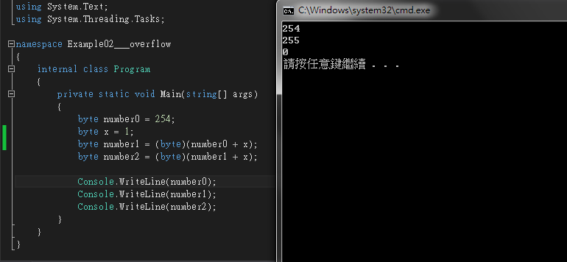
作業一
大的數字型別轉到小的數字數字型別
因程式判定有可能造成未來資料遺失,必須明確轉換
來源:課堂PPT講義
Notes:
保持簡短。文字盡可能簡短，才能使用較大字型。

Slide 4
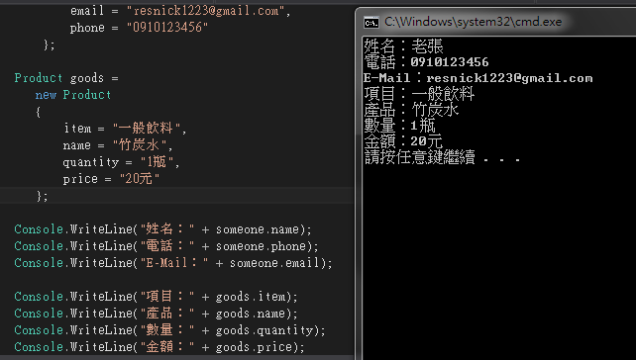
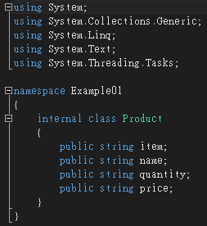
作業二
Notes:
保持簡短。文字盡可能簡短，才能使用較大字型。

